Slide 1
Programação
Estrutura de reptição(ciclos )
For(para)
While(enquanto)
Por exemplo:
seq = “ATGCATGTCGC"​
for letra in seq:
print(“base:”,letra)
Ciclos fixos:for
>>> range(10)
[0, 1, 2, 3, 4, 5, 6, 7, 8, 9]
>>> range(3, 7)
[3, 4, 5, 6]
>>> range(1, 30, 5)
[1, 6, 11, 16, 21, 26]
>>> range(30, 1, -5)
[30, 25, 20, 15, 10, 5]

Slide 2
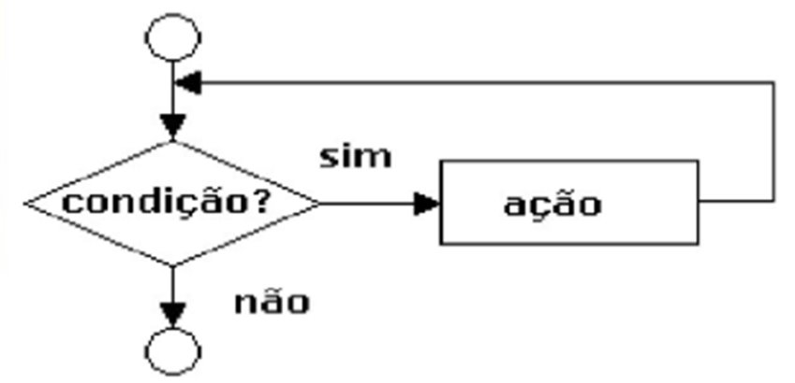
Ciclos variáveis:
while
Se a expressão for verdadeira, o programa executa a instrução ou conjunto de instruções que vem a seguir à expressão.​
Depois de executar a instrução ou conjunto de instruções, o computador volta a testar a expressão do while e continua assim indefinidamente até a expressão ser falsa.​
Nessa altura, o programa abandona o ciclo while e executa a instrução que aparece imediatamente a seguir ao final do ciclo.​
​
a variável “a” começa com o valor 0.
(0<3)? Sim
print(a) # escreve no ecrã o valor da variável a
a=a+1 # adiciona ao valor a mais 1 ou seja o valor de a passa a ser 0+1=1
(1<3)? Sim
print(a) # escreve no ecrã o valor da variável a
a=a+1 # adiciona ao valor a mais 1 ou seja o valor de a passa a ser 1+1=2
(2<3)? Sim
print(a) # escreve no ecrã o valor da variável a
a=a+1 # adiciona ao valor a mais 1 ou seja o valor de a passa a ser 2+1=3
(3<3)? Não. Acabou o ciclo while
a = 0
while a < 3:
print(a)
a = a + 1
""“
No exemplo, a variável a serve para controlar a condição do ciclo while.
Este tipo de situação é muito frequente em programação.
Saída:
0
1
2
"""

Slide 3
Ciclo infinito:
idade=100
while idade<101:
print("A idade agora é", idade)
idade=idade-1
Exemplos:
limite = int(input("Qual o limite inteiro? "))
while limite:
if limite % 2 != 0:
print(limite)
limite = limite – 1
# porque o ciclo termina?
Qual o limite inteiro? 15
15
13
11
9
7
5
3
1

